Slide 1

Modelo Relacional
Entremos más a este mundo.
INNOVATING TODAY FOR A SMARTER TOMORROW

Slide 2
00
Sobre la sesión anterior
INNOVATING TODAY FOR A SMARTER TOMORROW

Slide 3
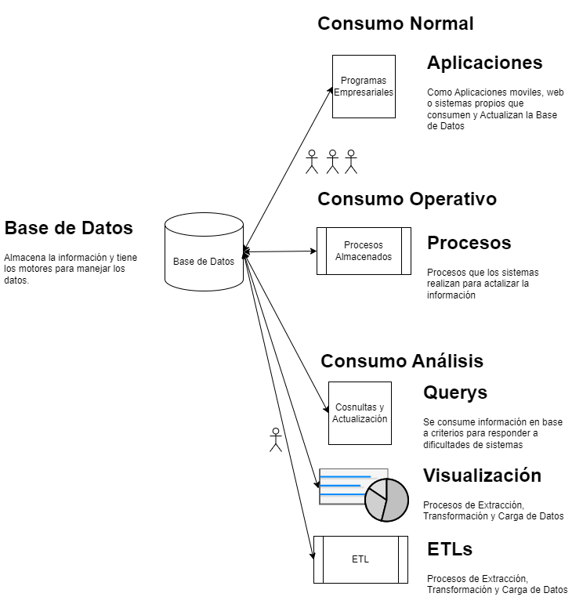









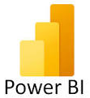








Consumo de Base de Datos

Slide 4
01
Modelo Relacional
(Todavía el más usado)
INNOVATING TODAY FOR A SMARTER TOMORROW

Slide 5
El Modelo Relacional
Modelo de organización de datos con fundamento en una teoría formal (matemática)
Sus principios fueron establecidos originalmente en 1969-70 por E. F. Codd (IBM)
Todos los datos se organizan conceptualmente en tablas, compuestas por Registros (filas) y Campos (columnas)
Algunas tablas tienen relaciones definidas entre ellas, que permiten combinar sus datos
en una forma coherente
El modelo relacional es probablemente el paradigma de organización de datos estructurados más ampliamente utilizado en sistemas de información para uso comercial

Slide 6
Modelo Relacional
El Modelo Relacional es un enfoque para la gestión de bases de datos que organiza la información en tablas. Cada tabla está compuesta por filas, conocidas como tuplas, y columnas, denominadas atributos. Este modelo fue propuesto por Edgar Frank Codd en 1970 mientras trabajaba en IBM.
En esencia, el modelo relacional se basa en la teoría de conjuntos y la lógica de predicados, lo que permite representar datos de manera estructurada y eficiente. Las tablas están interrelacionadas mediante claves primarias y claves externas, facilitando la integridad y consistencia de los datos.
Una de las principales ventajas del modelo relacional es su capacidad para evitar la duplicidad de datos y garantizar la integridad referencial. Además, permite la normalización, un proceso que optimiza la estructura de la base de datos.

Slide 7
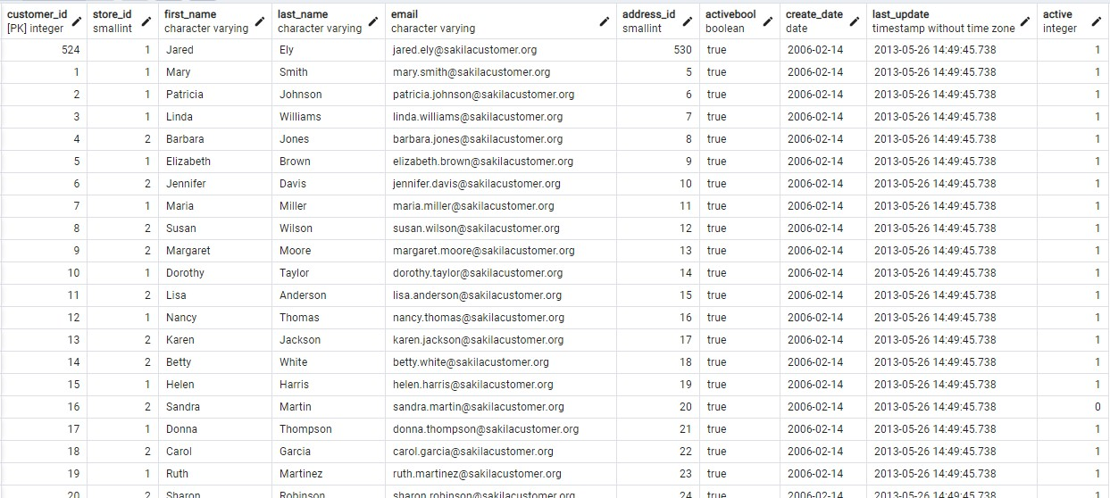
Estructura básica del modelo relacional
Columnas o campos
Tipos de datos de las columnas
Filas, Registros o Tuplas
Llave primaria: (Primary Key, PK):
Columna que contiene valores únicos
Sirve para identificar a cada fila de la tabla
Granularidad o nivel de una tabla:
¿A qué concepto corresponde cada
fila de la tabla?
Declaración: Esta tabla tiene una fila por cada.

Slide 8
Tablas
Las tablas constituyen la estructura principal de almacenamiento en una base de datos relacional. Cada tabla está diseñada para contener información sobre una entidad específica del mundo real o un concepto dentro del sistema que se está modelando. Las tablas están compuestas por filas (también llamadas registros o tuplas) y columnas (también conocidas como campos o atributos).
Las tablas se interrelacionan para representar conexiones lógicas entre diferentes entidades, formando así la estructura completa de la base de datos. Estas relaciones permiten una organización eficiente y coherente de los datos, facilitando su acceso y manipulación.
Notes:
Una entidad se refiere a un objeto, persona, lugar, evento o concepto que podemos identificar y describir dentro del sistema que estamos modelando. Es, en esencia, "algo sobre lo que queremos guardar información". Por ejemplo, en una base de datos de una tienda, las entidades podrían ser los "clientes", "productos" o "órdenes". Cada entidad tiene características específicas, que se almacenan como columnas en una tabla.
"Piensen en una entidad como el protagonista de nuestra historia de datos. Es aquello sobre lo que queremos guardar información detallada, como un personaje central. Si nuestra base de datos fuera un álbum de fotos, las entidades serían las personas o lugares en las fotos, y cada detalle que describimos sobre ellas serían sus atributos."

Slide 9
Registros y campos
Cada fila en una tabla representa una instancia única de la entidad, mientras que las columnas describen las características o atributos de dicha entidad. Por ejemplo, en una tabla denominada “Empleados”, cada fila representaría a un empleado individual, y las columnas podrían incluir información como el ID del empleado, nombre, apellido, fecha de nacimiento, entre otros.

Slide 10
Registros y campos
Los campos no solo almacenan datos, sino que también pueden tener propiedades adicionales como:
Restricciones de nulidad (si pueden o no contener valores nulos)
Valores por defecto
Reglas de validación (por ejemplo, un rango de valores permitidos)
Además, los campos, pueden ser parte de índices para mejorar el rendimiento de las consultas, o pueden ser utilizadas en la definición de llaves primarias y foráneas.

Slide 11
Tipos de Datos
Los tipos de datos son cruciales para garantizar la integridad y consistencia de los datos almacenados. Definen no solo el tipo de información que se puede almacenar en una columna, sino también cómo se almacena físicamente en la base de datos y qué operaciones se pueden realizar con esos datos.
Los tipos de datos comunes incluyen:
Numéricos: INTEGER, FLOAT, DECIMAL
Texto: VARCHAR, CHAR, TEXT
Fecha y hora: DATE, TIME, TIMESTAMP
Booleanos: BOOLEAN
Binarios: BLOB, BINARY

Slide 12
Tipos de Datos
La elección del tipo de dato adecuado es importante para la eficiencia del almacenamiento y el rendimiento de las consultas. Por ejemplo, usar VARCHAR para nombres de longitud variable es más eficiente que usar CHAR de longitud fija.
https://www.todopostgresql.com/postgresql-data-types-los-tipos-de-datos-mas-utilizados/

Slide 13

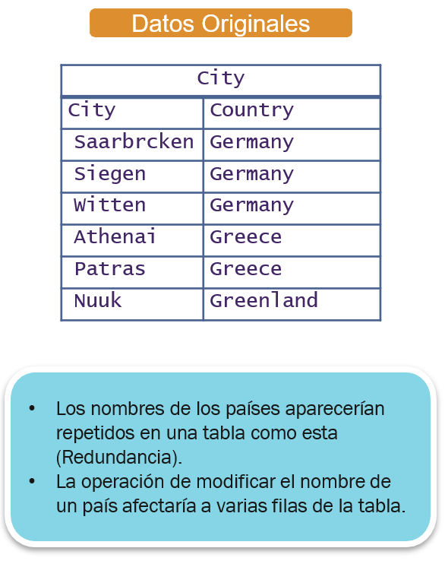
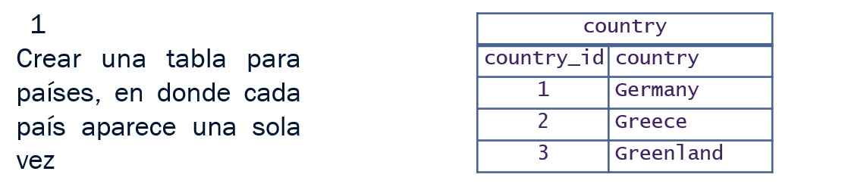
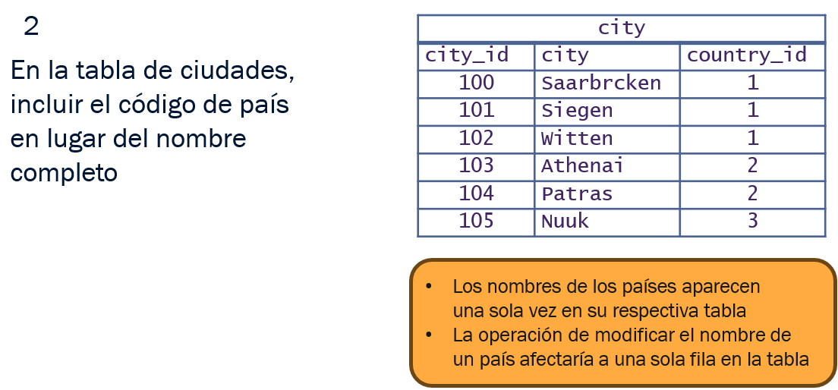
Redundancia

Slide 14
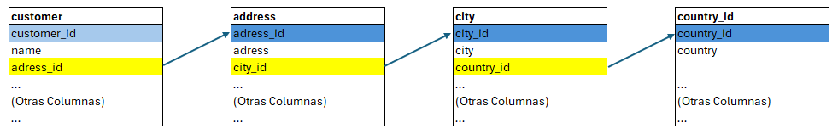
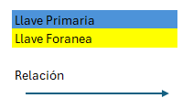
Eliminación de Redundancia

Slide 15
Llaves
Las llaves son fundamentales para la estructura y la integridad de una base de datos relacional. Existen varios tipos de llaves:
Llave primaria(PK): Es un identificador único que distingue cada registro dentro de una tabla. Debe cumplir dos características esenciales: ser única y no aceptar valores nulos.
Llave foránea(FK): Consiste en una columna o conjunto de columnas que conectan una tabla con la llave primaria de otra tabla. Su función es establecer y mantener relaciones entre diferentes tablas dentro de una base de datos relacional.
Llave candidata: Son aquellas columnas o conjuntos de columnas que tienen el potencial de funcionar como llave primaria debido a que cumplen los criterios de unicidad y no nulidad, aunque no han sido seleccionadas como tal.
Llave compuesta: Es una llave primaria formada por dos o más columnas que, de manera conjunta, garantizan la unicidad de cada registro en la tabla.

Slide 16
Llaves
Las llaves son cruciales para:
Garantizar la unicidad de los registros
Establecer relaciones entre tablas
Mantener la integridad referencial
Mejorar el rendimiento de las consultas mediante la creación de índices
La selección adecuada de llaves es fundamental para el diseño eficiente de la base de datos y puede tener un impacto significativo en el rendimiento y la integridad de los datos.

Slide 17
Relaciones
Las relaciones son fundamentales en el modelo relacional, ya que permiten conectar datos entre diferentes tablas de manera lógica y eficiente. Existen tres tipos de relaciones:
Uno a uno (1:1): Cada registro en la tabla A se relaciona con exactamente un registro en la tabla B, y viceversa. Por ejemplo, un empleado y su información de contrato.
Uno a muchos (1:N): Un registro en la tabla A puede estar relacionado con varios registros en la tabla B, pero un registro en B solo se relaciona con uno en A. Por ejemplo, un departamento y sus empleados.
Muchos a muchos (N:M): Varios registros en la tabla A pueden relacionarse con varios registros en la tabla B, y viceversa. Estas relaciones generalmente se implementan usando una tabla intermedia. Por ejemplo, estudiantes y cursos.

Slide 18
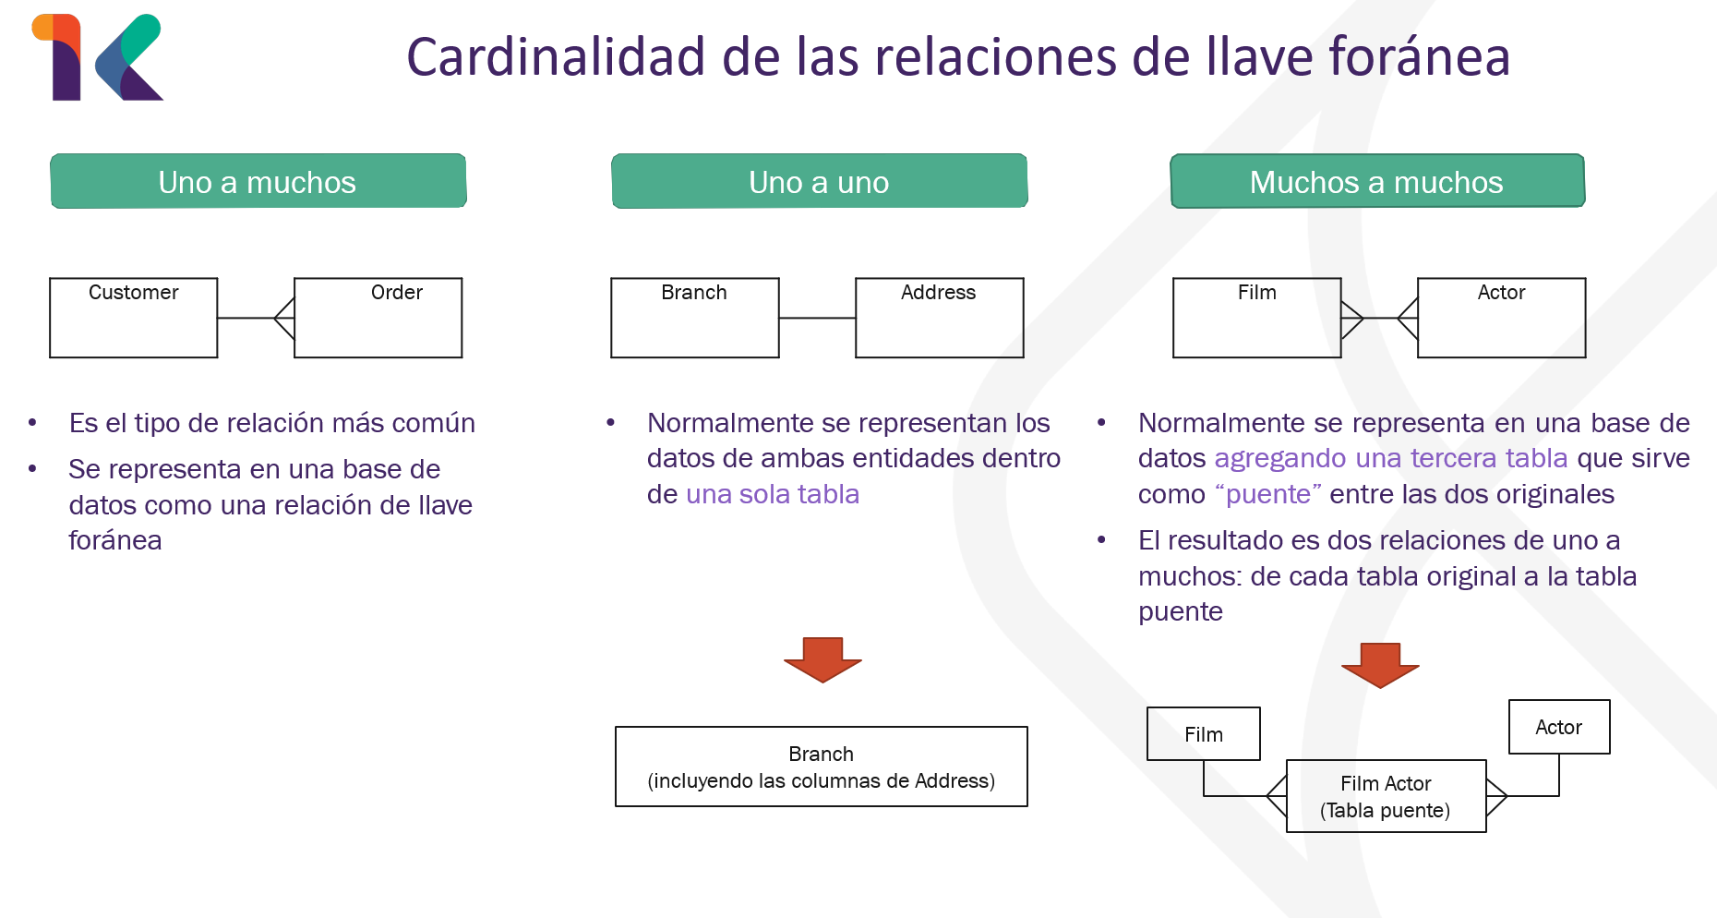
Relaciones

Slide 19
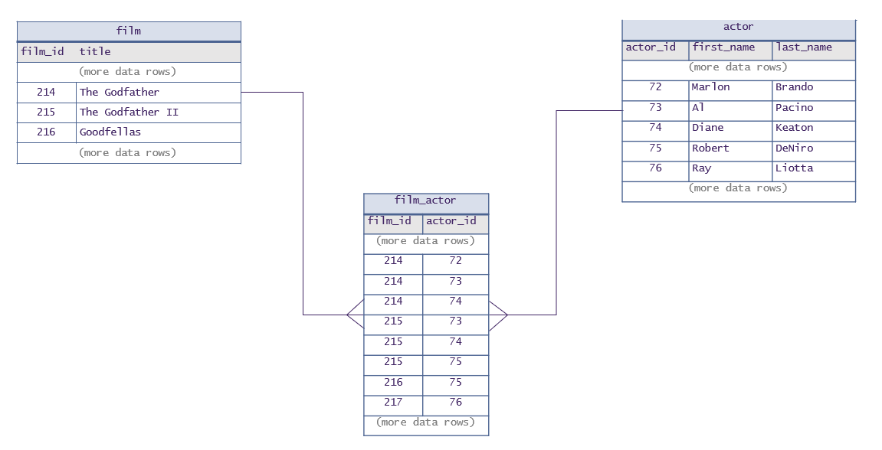
Tabla Puente

Slide 20
¡Gracias!
Contactos: Carlos Dubón
carlos.dubon@kodigo.org
Linkedin/carlosduboncornejo

